Slide 1
Оренбургская область
Особенности областного конкурсного отбора инициативных проектов на 2023 год
Организатор конкурсного отбора - министерство финансов Оренбургской области
Контакты: 8(3532)786416, 8(3532)786253

Slide 2
Общая стоимость 700 проектов 720 млн рублей:
125
млн рублей
160
млн рублей
435
млн рублей
инициативные
платежи
средства
местных бюджетов
средства
областного бюджета
1 рубль населения и спонсоров –
5 рублей областного и местного бюджетов

Slide 3
1
дороги
28%
2
места захоронения
23%
3
игровые и спортивные
площадки
16%
4
объекты
благоустройства
13%
5
объекты
водоснабжения
11%
6
объекты
культуры
9%

Slide 4
ПРОЕКТЫ
НАИМЕНОВАНИЕ МУНИЦИПАЛЬНОГО ОБРАЗОВАНИЯ
68
Шарлыкский район
42 млн рублей*
57
Саракташский район
37 млн рублей*
43
Бузулукский район
28 млн рублей*
40
Сорочинский округ
21 млн рублей*
38
Тюльганский район
26 млн рублей*
34
Оренбургский район
26 млн рублей*
Бугурусланский район
17 млн рублей*
30
* субсидия из областного бюджета

Slide 5
Новшество 2023 года
БЫЛО (до 2023 года)
с 2023 года
объем областной субсидии
до 1,0 млн рублей
объем областной субсидии
до 1,5 млн рублей

Slide 6
Новшество 2023 года
Количество заявок, которые могут подать сельские поселения :
от 1 до 3 населенных пунктов – 1 заявка
от 4 до 6 населенных пунктов – 2 заявки
от 7 и более населенных пунктов – 3 заявки
Новый критерий регионального конкурсного отбора:
Отбор инициативного проекта на местном уровне осуществлён в соответствии со ст. 26.1 ФЗ № 131-ФЗ

Slide 7
Новшество 2023 года
с 2023 года
БЫЛО (до 2023 года)
минимальный
вклад населения
5%
минимальный
вклад населения
4%

Slide 8
Оренбургская область
Особенности областного конкурсного отбора инициативных проектов на 2023 год
Организатор конкурсного отбора - министерство финансов Оренбургской области
Контакты: 8(3532)786416, 8(3532)786253

Slide 9
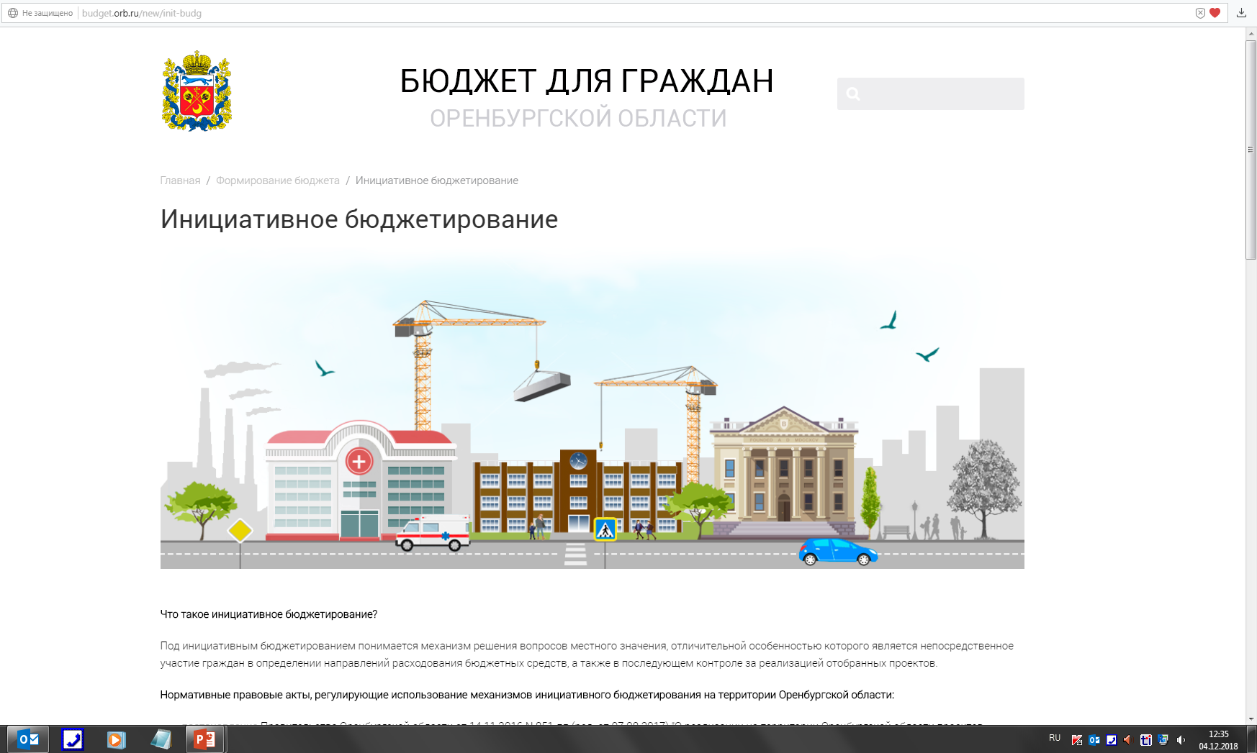
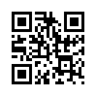
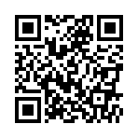
Областной конкурсный отбор
С 15 августа по 13 сентября 2022 года
прием конкурсных заявок на 2023 год
otbor.orb.ru
(Подача и обработка
конкурсных заявок)
budget.orb.ru
(Информационные и
аналитические материалы)

Slide 10
Нормативная правовая база
1
постановление Правительства Оренбургской области
от 14.11.2016 № 851-пп,
которым утвержден порядок и критерии конкурсного отбора проектов
подпрограмма «Повышение эффективности бюджетных расходов Оренбургской области» (утверждена постановлением Правительства от 25.12.2018 № 886-пп)
Правила предоставления и распределения субсидии из областного бюджета на реализацию инициативных проектов
приказ Минфина области от 30.08.2017 № 129,
3
которым регулируются отдельные вопросы организации и проведения конкурсного отбора проектов

Slide 11
Упрощенная схема реализации инициативного бюджетирования
3

Slide 12
Типология проектов по инициативному бюджетированию
объекты электро-, тепло-, газо- и водоснабжения, водоотведения, снабжения населения топливом;
объекты благоустройства;
автомобильные дороги местного значения и сооружения на них;
объекты для обеспечения жителей услугами бытового обслуживания;
игровые площадки;

Slide 13
Типология проектов по инициативному бюджетированию
объекты библиотечного обслуживания населения;
объекты культуры;
объекты культурного наследия, находящиеся в собственности участника конкурсного отбора;
объекты физической культуры и массового спорта;
места массового отдыха населения;
места захоронения;
коммунальная техника.

Slide 14
Инициативное бюджетирование в Оренбургской области
Участники:
Cельские поселения (0-3 населенных пунктов – 1 заявка, 4-6 населенных пунктов – 2 заявки, 7 и более населенных пунктов – 3 заявки)
Городские округа, имеющие сельские
населенные пункты (по количеству населенных пунктов)
Субсидия: 1 проект – до 1,5 млн рублей
Источники: областной бюджет, местный бюджет, инициативные платежи

Slide 15
Источники финансирования
Областной
бюджет
Местный
бюджет
до 1,5 млн рублей на 1 проект
Обязательное софинансирование проекта:
10% местный бюджет
90% областные средства
Дополнительные средства местного бюджета (при необходимости)
Вклад
населения
не менее 4% от областных средств
Средства на социально
значимые мероприятия
Спонсорская
помощь
ограничения не установлены
ограничения не установлены

Slide 16
Инициативное бюджетирование
Организатор конкурсного отбора – министерство финансов Оренбургской области осуществляет:
Прием документов на конкурс
Проверку конкурсных документов и соответствие критериев отбора проекта и конкурсной документации
Оценку проектов (в соответствии с методикой балльной оценки)

Slide 17
Инициативное бюджетирование
Состав комиссии УТВЕРЖДЕН Приложением № 2 к постановлению Правительства Оренбургской области от 14.11.2016 № 851-пп
РЕШЕНИЕ
по итогам конкурсного отбора принимает КОНКУРСНАЯ КОМИССИЯ
КОНКУРСНАЯ КОМИССИЯ определяет главного распорядителя средств областного бюджета

Slide 18
Инициативное бюджетирование
до 1 ноября 2022 года
Заседание конкурсной комиссии по рассмотрению и утверждению инициативных проектов на 2023 год

Slide 19
Главные распорядители средств областного бюджета
Министерство строительства, жилищно-коммунального, дорожного хозяйства и транспорта Оренбургской области
Министерство культуры Оренбургской области
Министерство физической культуры и спорта Оренбургской области
Министерство региональной и информационной политики Оренбургской области

Slide 20
В областном бюджете на 2023 год предусмотрено 50 млн рублей
Конкурсный отбор проектов
Объект должен быть
в муниципальной собственности
Проект должен быть
реализован в 2023 году

Slide 21
Условия предоставления субсидии из областного бюджета
Наличие муниципальных программ, на софинансирование мероприятий которых предусмотрено предоставление субсидии
Наличие ассигнований на финансирование мероприятий муниципальных программ, утвержденных решением о местном бюджете или сводной бюджетной росписью муниципального образования

Slide 22
Форма участия населения в отборе проектов
Согласно указу Губернатора Оренбургской области от 17 марта 2020 года № 112-ук проводить массовые собрания граждан нельзя
Мнение населения определяется путем проведения опроса граждан
Ст. 31 ФЗ от 6 октября 2003 года № 131-ФЗ

Slide 23
Областной конкурсный отбор
Показатель «Степень участия населения в определении параметров проекта на заключительном собрании населения» в отборе на 2023 год
не учитывается
Максимально возможное количество баллов в отборе на 2023 год – 90 баллов

Slide 24
Элементы инклюзивности на 2023 год
Проведение опросов граждан с привлечением к выбору инициативного проекта людей с инвалидностью (справочная информация)
Соответствие инициативного проекта принципам универсального дизайна и доступности среды
Инициативный проект, предложенный к реализации социально ориентированной некоммерческой организацией

Slide 25
Элементы инклюзивности на 2023 год
Соответствие инициативного проекта принципам универсального дизайна и доступности среды
10 баллов
Кузнецов Юрий Александрович
АНО «Экспертный Центр «Доступная среда»
тел.: 8(912)846-78-77
ecps-ds56@mail.ru

Slide 26
Элементы инклюзивности на 2023 год
Проект, предложенный к реализации социально ориентированной некоммерческой организацией
5 баллов
Примеры социально ориентированных некоммерческих организаций:
Всероссийское общество инвалидов
Всероссийское общество слепых
Всероссийское общество глухих
и т.д.

Slide 27
Новшество 2023 года
Новый критерий регионального конкурсного отбора:
Отбор инициативного проекта на местном уровне осуществлен в соответствии со ст. 26.1 ФЗ № 131-ФЗ
5 баллов
Справочно критерий с 2023 года ИСКЛЮЧЕН:
Вклад населения в реализацию проекта за счет самообложения граждан

Slide 28
Максимальная балльная оценка
№ п/п | Критерии | Баллы
1. | Вклад участников реализации проекта в его финансирование | 40
2. | Социальная и экономическая эффективность реализации проекта | 10
3. | Степень участия населения в идентификации и определении параметров проекта | 25
4. | Соответствие проекта принципам универсального дизайна и доступности среды | 10
5. | Проект, предложенный к реализации социально ориентированной некоммерческой организацией | 5
Оценка проекта |  | 90

Slide 29
Вклад участников реализации проекта в его финансирование
№ п/п | Критерии | Баллы
1. | Обязательное софинансирование бюджета муниципального образования (10% - местный бюджет, 90% - областной бюджет) Дополнительный вклад местного бюджета (для максимальной оценки – 10% от областных средств) | 10
2. | Вклад населения (минимум – 4% от областных средств, для максимальной оценки – 10% от областных средств) | 10
3. | Вклад за счет дотаций (социально значимые мероприятия) (для максимальной оценки – 20% от областных средств) | 5
4. | Вклад спонсоров (для максимальной оценки – 10% от областных средств) | 10
5. | Вклад в неденежной форме (ДА/НЕТ) | 5
Итого |  | 40

Slide 30
Социальная и экономическая эффективность реализации проекта
№ п/п | Критерии | Баллы
1. | Доля благополучателей в общей численности населения (100%) | 5
2. | Доступность финансовых ресурсов по содержанию и эксплуатации проекта (ДА/НЕТ) | 5
Итого |  | 10

Slide 31
Степень участия населения в идентификации и определении параметров проекта
№ п/п | Критерии | Баллы
1. | степень участия населения в выборе проекта (для максимальной оценки – не менее 50% от общей численности населения населенного пункта) | 10
2. | степень участия населения в определении параметров проекта (приостановлено) | 10
3. | привлечение СМИ | 10
4. | отбор инициативного проекта на местном уровне осуществлен в соответствии со ст. 26.1 ФЗ № 131-ФЗ | 5
Итого |  | 25

Slide 32
Балльная оценка инициативных проектов
№ п/п | Критерии | Баллы
1. | Соответствие проекта принципам универсального дизайна и доступности среды | 10
2. | Проект, предложенный к реализации социально ориентированной некоммерческой организацией | 5
Оценка проекта |  | 15

Slide 33
Перечень документов на участие в конкурсном отборе
Заявка для участия в конкурсном отборе
Протокол с результатами опроса граждан
(рекомендуем приложить фотографии проведения опросов, справочное указание числа людей с инвалидностью, прошедших опрос)
Протокол собрания граждан по определению параметров проекта
(листы регистрации, фотографии)
Обязательство муниципального образования по финансированию проекта

Slide 34
Перечень документов на участие в конкурсном отборе
Гарантийные письма от организаций и других внебюджетных источников
Гарантийное письмо от депутата Законодательного Собрания Оренбургской области (социально значимые мероприятия)
Копии протокола по отбору инициативного проекта (в соответствии со статьей 26.1 131-ФЗ)
Копии документов, подтверждающие объем необходимых работ и услуг в рамках реализации проекта (копии сметной документации), коммерческие предложения
Копии положительного заключения государственной экспертизы проекта (экспертное заключение)
Заключение о соответствии проекта принципам универсального дизайна и доступности среды

Slide 35
Перечень документов на участие в конкурсном отборе
Копии документов, подтверждающих право собственности муниципального образования на объект общественной инфраструктуры
Копии информационных материалов, подтверждающие привлечение СМИ
Фотографии, свидетельствующие о неудовлетворительном состоянии объекта, предлагаемого для реализации в рамках проекта
Опись представленных документов

Slide 36
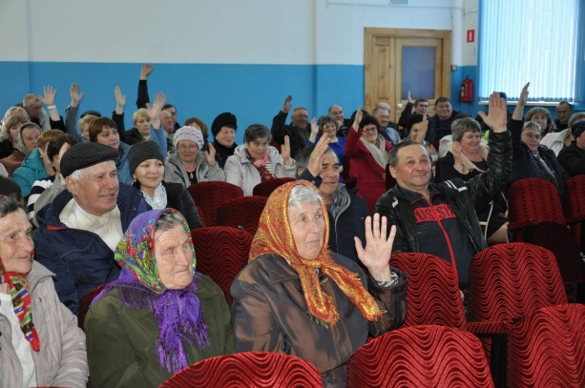
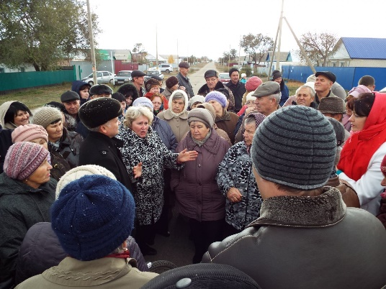
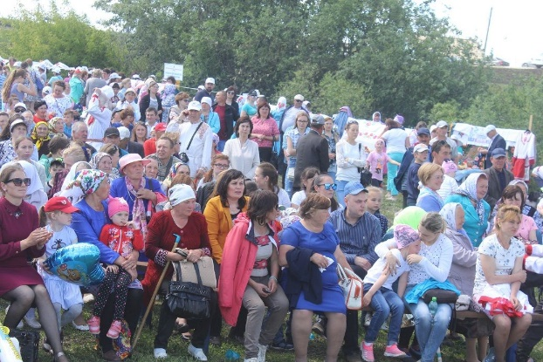
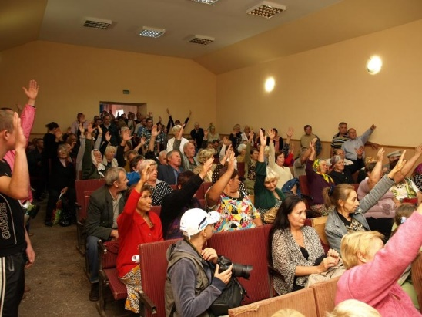
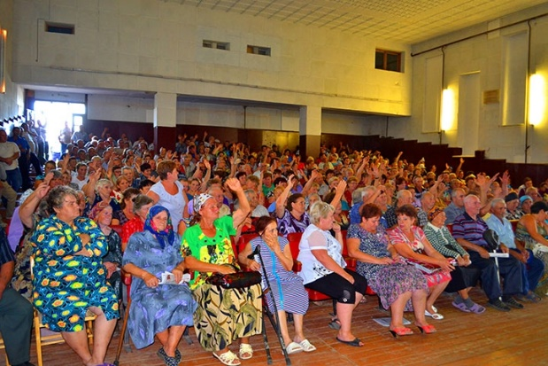
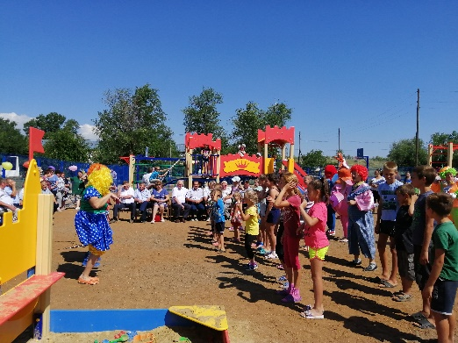
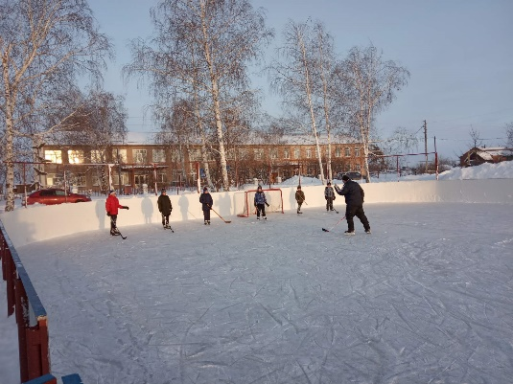
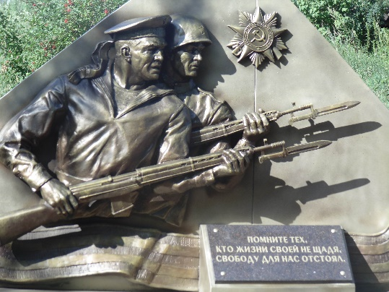
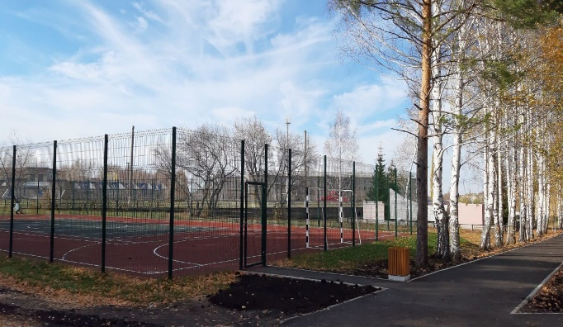
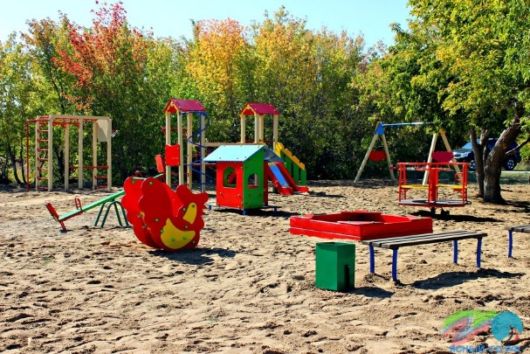
Инициативное бюджетирование в Оренбургской области 2017-2022
265 тысяч жителей вовлечены
в бюджетный процесс
700 проектов
отобраны к реализации

Slide 37
Количество человек, вовлеченных в процесс выбора
инициативных проектов
2017 год
8 000
человек
2022 год
92 000
человек

Slide 38
Памятка по инициативному бюджетированию

Slide 39
Листовка по инициативному бюджетированию

Slide 40
Листовка по инициативному бюджетированию

